Slide 1
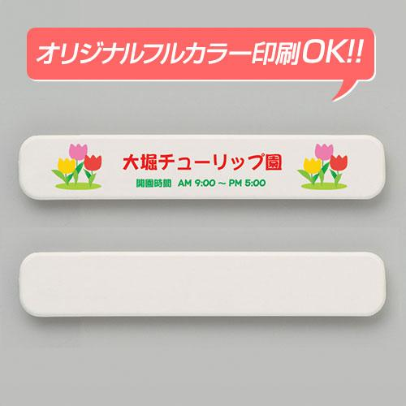
【提案書】
エコマグネバー(M)
Mサイズの、地球環境に優しいエコなバイオマスプラスチックマグネットバー。すっきりとしたシンプルなデザインのため、フルカラープリント可能なオリジナル名入れもよく目立ちます。
特徴
納期
納期スペース
仕様
素材 : バイオマス樹脂、磁石
サイズ : W125 x D22 x H7 mm
重量 : 18g
付属品 : エコマグネバー(M)x1
お見積
お見積りスペース

